Slide 1

Даниил Бернулли
Подготовил студент гр.2г01 Васильева Мария
Преподаватель Тарбокова Татьяна Васильевна

Slide 2
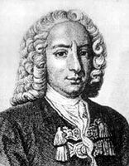
Биография
Швейцарский математик и физик Даниил Бернулли, один из представителей известной династии Бернулли, родился в Гронингене, Голландия.
8 февраля 1700 г. – 17 марта 1782 г.

Slide 3

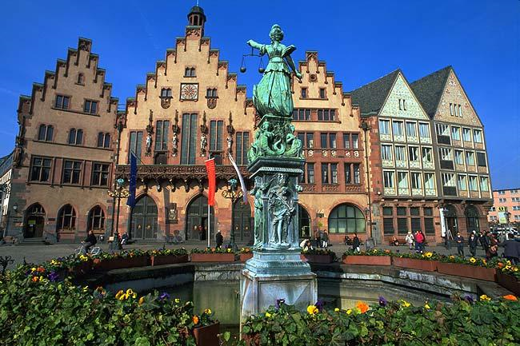
Семья Бернулли происходит из Антверпена. Спасаясь от религиозного гонения герцога Альбы, Бернулли переселились в Франкфурт на Майне

Slide 4
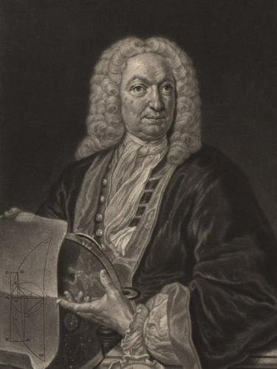
Отец Даниила хотел сделать его коммерсантом и дважды делал неудачную попытку поместить его на должность приказчика, но Даниил добился возможности следовать своему влечению к науке

Slide 5
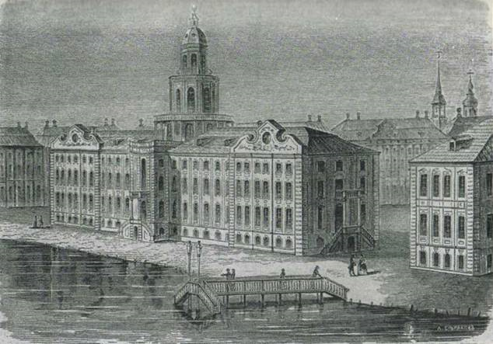
С 1723 г. он занимался практической медициной в Венеции под руководством Михелотти. Здесь он впервые напечатал в 1724 году одно из своих математических сочинений
Получив широкую известность он получил несколько предложений

Slide 6
После смерти брата и обостренных отношений с Германом и Бильфингером Даниил уехал из России

Slide 7
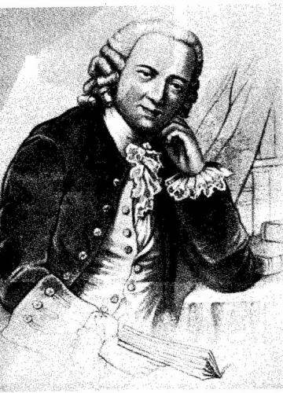
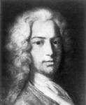
Братья Бернулли отправились в Париж, где встретили самый дружеский прием среди ученых, и вернулись в Базель в конце 1733 года

Slide 8
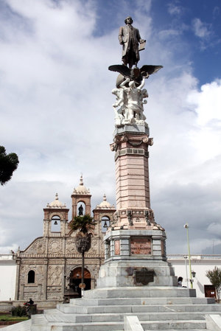
В 1748 г. заступил вместо отца в парижской Академии в качестве ее иностранного члена. В 1750 г. он был избран членом Лондонского Королевского общества

Slide 9
Научная работа
Основная физическая работа Д. Бернулли – «Гидродинамика, или изъяснение сил и движений жидкости», изданная в 1738 г. в Страсбурге, в которой изложены физические основы механики жидкости

Slide 10
Ряд работ Д. Бернулли посвящён задачам колебаний некоторых механических и физических систем с конечным или бесконечным числом степеней свободы. В работе о колебании струны (1755) впервые применил к решению дифференциального уравнения с частными производными тригонометрические ряды

Slide 11
Закон Бернулли
Закон Бернулли является следствием закона сохранения энергии для стационарного потока идеальной несжимаемой жидкости

Slide 12
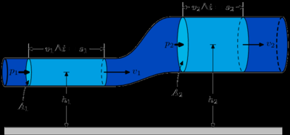
Согласно закону Бернулли полное давление в установившемся потоке жидкости остается постоянным вдоль этого потока

Slide 13

Одно из применений
Закон Бернулли можно применить к истечению идеальной несжимаемой жидкости через малое отверстие в боковой стенке или дне широкого сосуда.

Slide 14
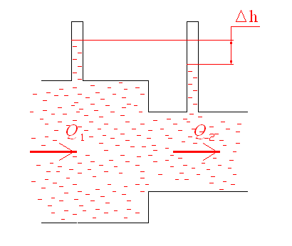
Закон Бернулли позволяет объяснить эффект Вентури:

Slide 15
Благодарю за внимание

